Slide 1
Девиз урока:
уверенность,
успех,
удовольствие.

Slide 2
Задачи урока:
Познакомиться…
Проанализировать…
Провести…
Научиться…
с биографией поэта и его стихотворениями
прочитанное стихотворение
словарно-лексическую работу
выразительно читать

Slide 3
Расшифруй
-Зачеркните только одинаковые слоги
МАБМААМАРМААМАТМАЫМАНМАСМАКМАИМАЙ
Баратынский

Slide 4
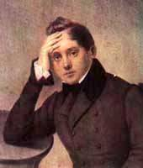
Баратынский Евгений
Абрамович
1800-1844 гг.

Slide 5
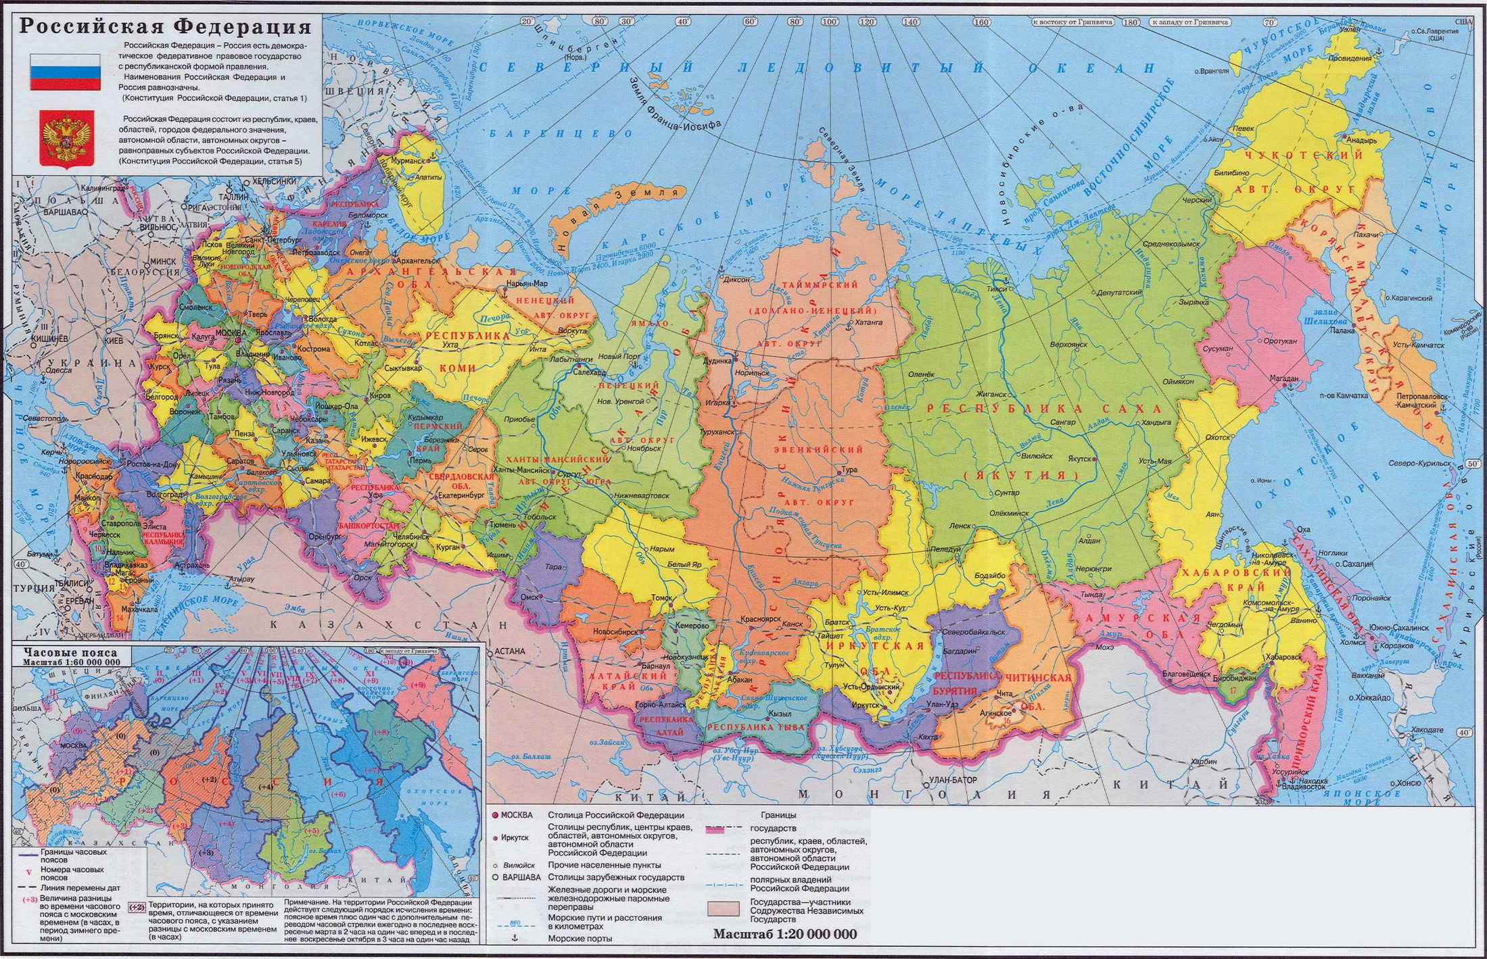

Slide 6
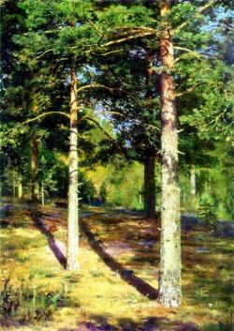
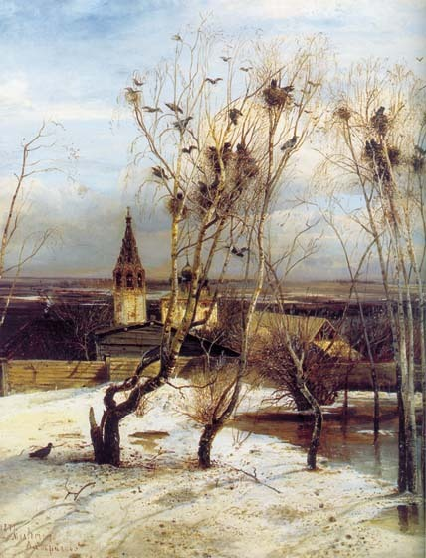
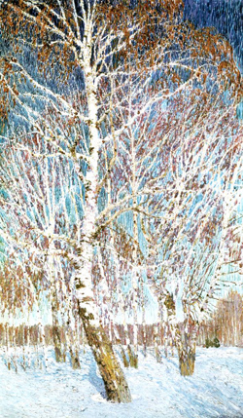
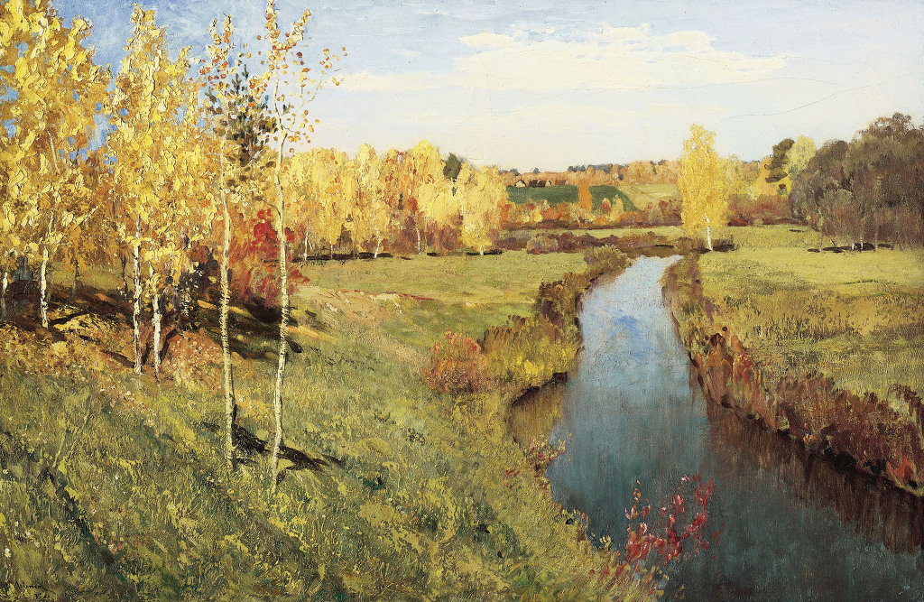
А.Саврасов
«Грачи прилетели»
И.И. Шишкин
«Сосны освещённые солнцем»
И.Э. Грабарь
«Февральская лазурь»
И. Левитан
«Золотая осень»

Slide 7
Словарная работа
Лазурь –
Торжествующий –
Древа обнажены –
Ветхий-
Душист –
Взвился –
Незримый –
Заздравный –
Ясен –
Хребет –
синева, синий цвет.
одержавший победу.
голые деревья.
старый.
ароматен, с приятным запахом.
быстро взлетел, поднялся.
невидимый.
приветственный.
чист, прозрачен.
гребень волны.

Slide 9
РАБОТА ПО ГРУППАМ
«Пунктуация» 1 группа
Что? | Где? | Для чего?
Знаки восклицания
Многоточие
«Выразительные средства»
2 и 3 группа
Что? | Где? | Для чего?
Олицетворение
Эпитет

Slide 10
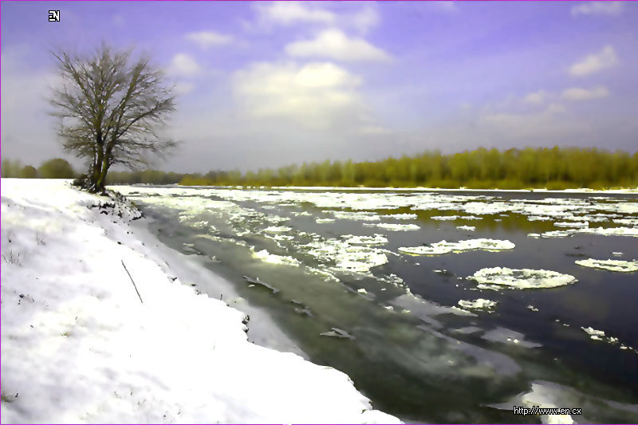
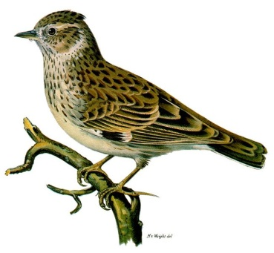
Творческая 5-минутка
Написать стихотворение - синквейн о весне
1. Существительное (тема)
2. Прилагательные (2) (раскрывающие тему)
3. Глаголы ( 3) (описывающие действия по теме)
4. Предложение (отношение к теме)

Slide 11
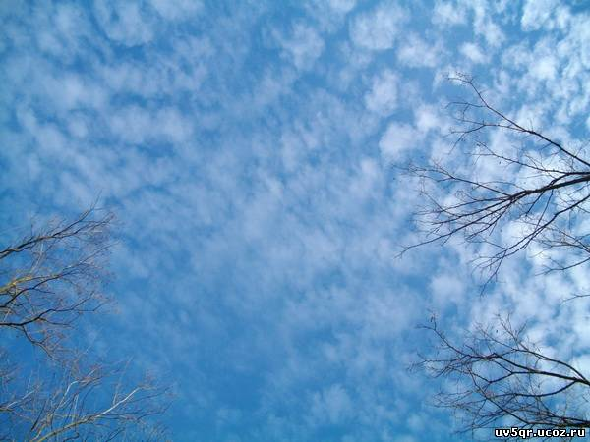
Весна. Тёплая, яркая. Тает, бегут, журчат. Наступила долгожданная весна!

Slide 12
*На уроке я узнал…
*Мне на уроке удалось…
*Мне бы хотелось похвалить…
*Самым интересным на уроке было…
*Мне понравилось …
*Я понял, что …
*Я научился …
*Я сегодня работал …

Slide 13
Домашнее задание
1.Выучить наизусть.
2.Нарисовать иллюстрацию. ( по желанию)
3. Написать сочинение о весне. ( по желанию)
Спасибо за работу !
Вдохновения
в выполнении
домашнего задания!

Slide 14
РАБОТА ПО ГРУППАМ
«Пунктуация» 1 группа
Что? | Где? | Для чего?
Знаки восклицания | 8 знаков. По всему тексту. В середине стихотворной строки | Выражение …восторга, радости, восхищения. Чувства переполняют настолько, что не хватает воздуха: делает вдох!
Многоточие | Стихотворение заканчивается им. | Герой многое ещё мог бы сказать, но все слова не могут передать то, что происходит в душе.

Slide 15
РАБОТА ПО ГРУППАМ
«Выразительные средства» 2 группа
Что? | Где? | Для чего?
Олицетворение | «ласкаясь» лист «шумит», летают облака”, “взревев, река несёт” | Одушевление природы. Природа радуется приходу весны, возрождению
Эпитет | “лазурию живой”, “на торжествующем хребте”, “в яркой вышине”, “незримый жавронок”, “заздравный гимн”. | Показать счастье, радость природы. Ощущение радости, праздничности приятного весеннего дня. Они передают мощь и величие весны, восхищение поэта переменами в природе, которые он приветствует.

